Slide 1


千年舆图——中国历史地理电子地图平台
学生：马骁、韦娜
指导老师：孙亚琴、赵银娣

Slide 2
目录
01
项目简介
02
技术介绍
03
功能展示
04
总结

Slide 3
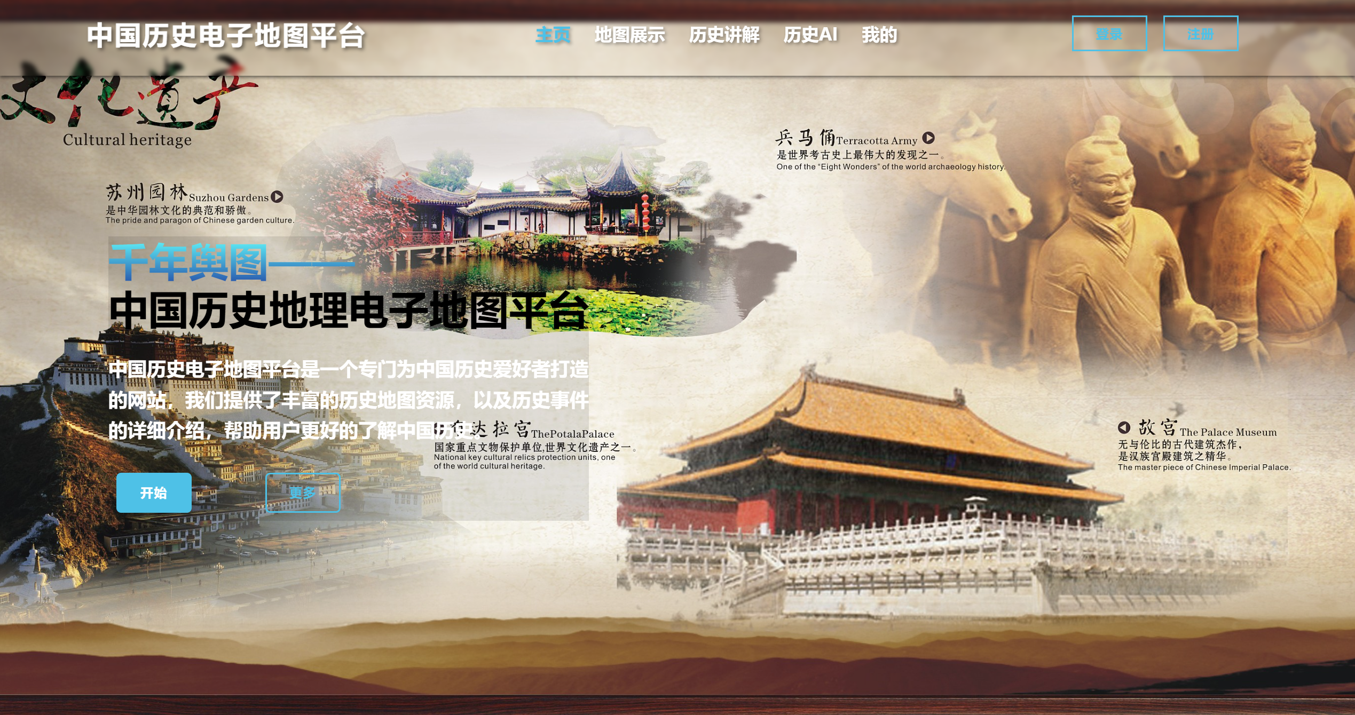
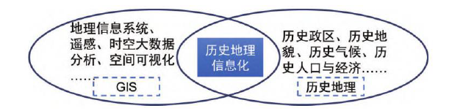
项目简介
中华上下五千年，中国有着非常悠久的书面文字记录的历史，并且自古代一直有“左图右史”的传统。然而目前关于历史地理电子地图的平台却很少。
本项目利用历史地理数据、搭建B/S架构的GIS系统，可视化地理数据、提供历史AI解答问题、实现了较为完整的历史地理信息系统。

Slide 4





技术介绍
Vue3.js
快速构建前端应用，提供路由、状态管理等组件功能.
Mapbox GL
基于WebGL开发的地图库、提供高性能的地理数据渲染、可视化服务
Springboot3
OpenAI API
基于Java构建后端应用，处理空间地理数据、提供数据接口。
基于OpenAI API开发大模型应用程序、历史机器人的实现
Postgresql
利用Postgis拓展存储点、线、面等特殊数据类型、开发GIS系统必备数据库

Slide 5
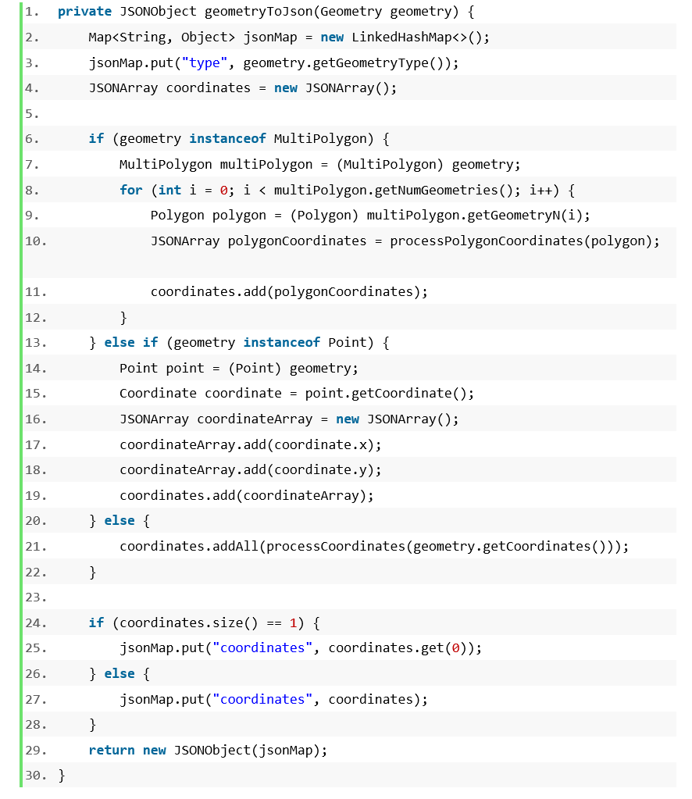
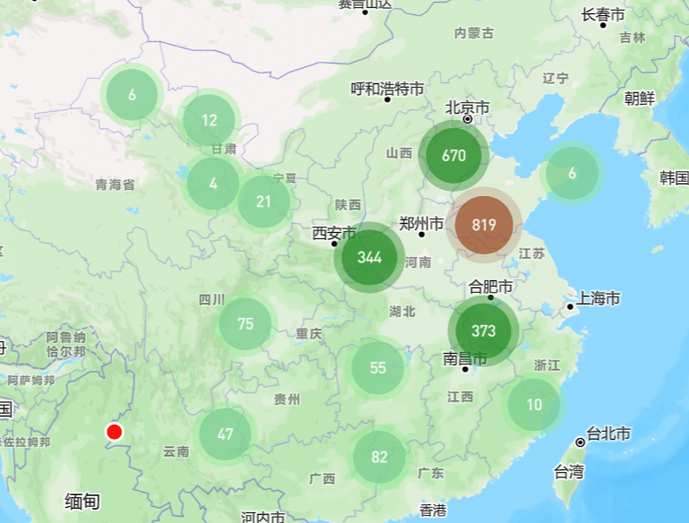
功能展示
利用Mapbox提供的点聚合方法，加载大量数据点、避免因同时渲染大量点而造成的卡顿、且可视化效果更好。
处理多边形、点数据。将数据库中的地理数据（WKT格式）转换为GeoJSON格式，供地图库加载

Slide 6
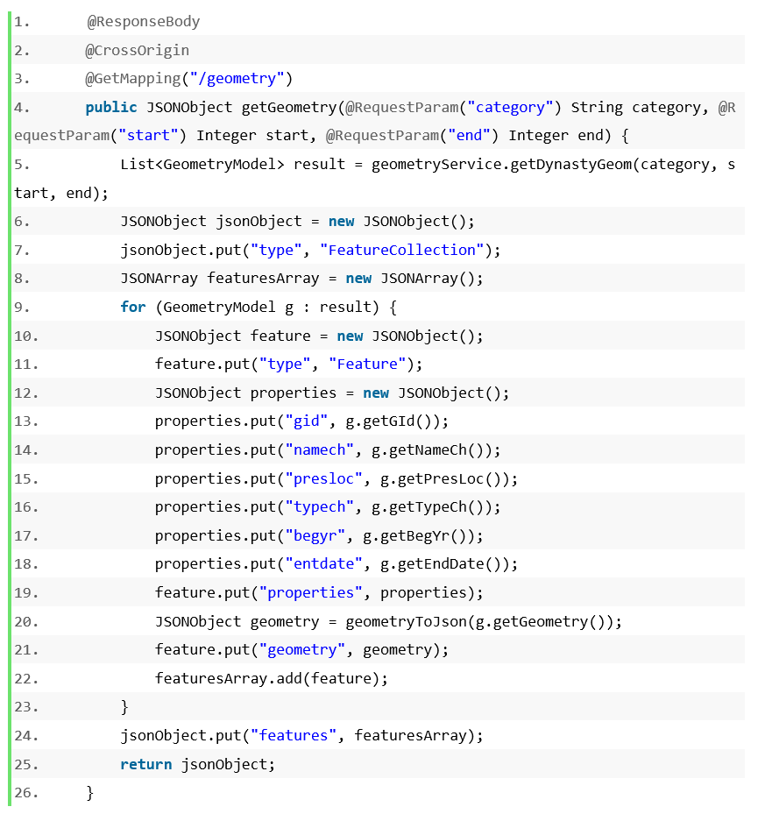
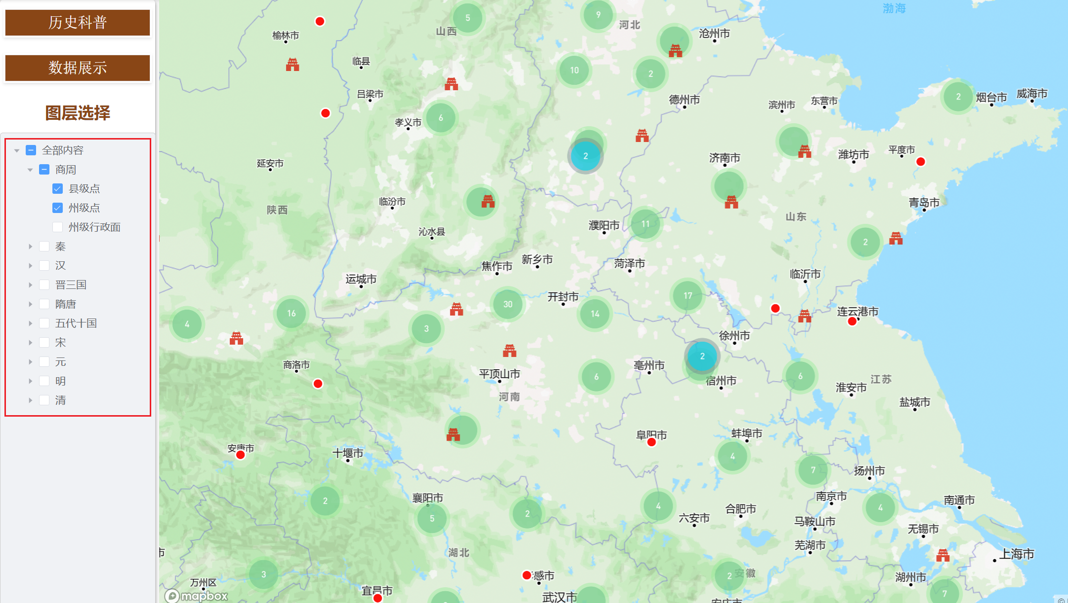
功能展示
利用后端编写的接口、实现分朝代、分数据类型加载历史地理数据
编写加载图层接口，按照数据类型、历史地理数据起始时间从数据库中筛选。

Slide 7
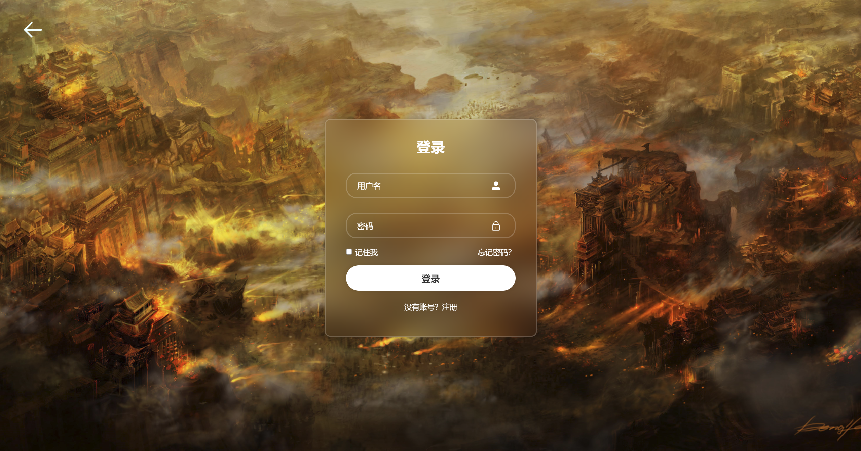
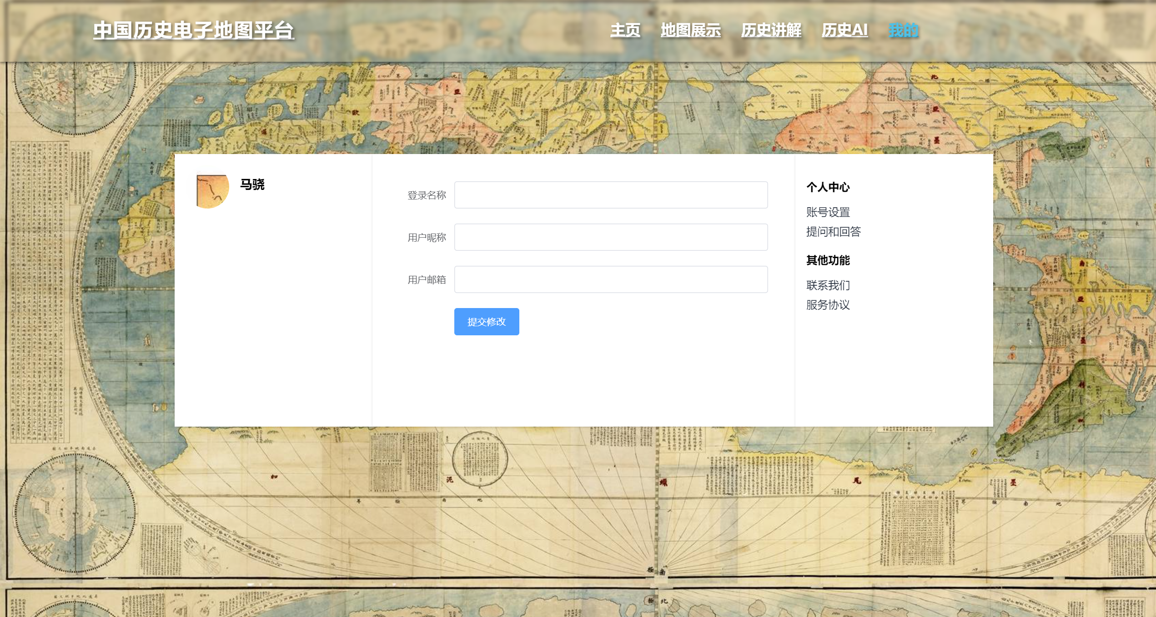
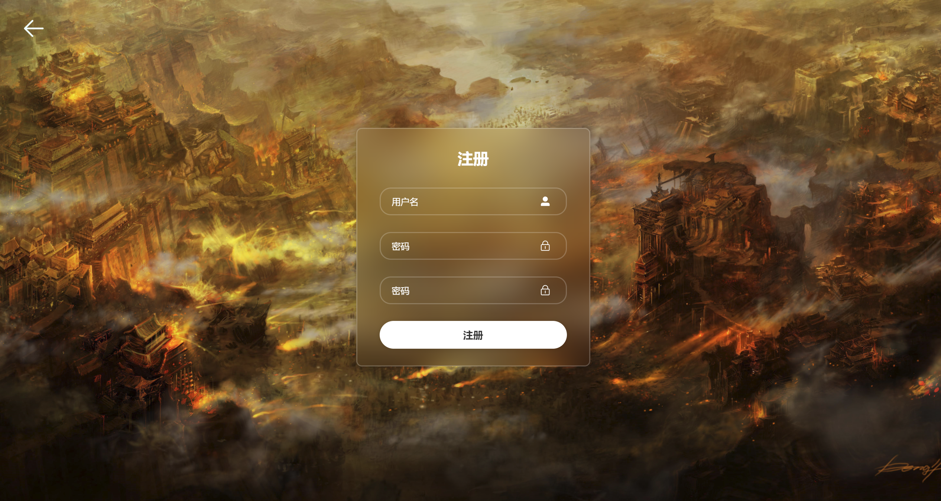
功能展示
用户端：登录、注册功能、个人信息界面

Slide 8
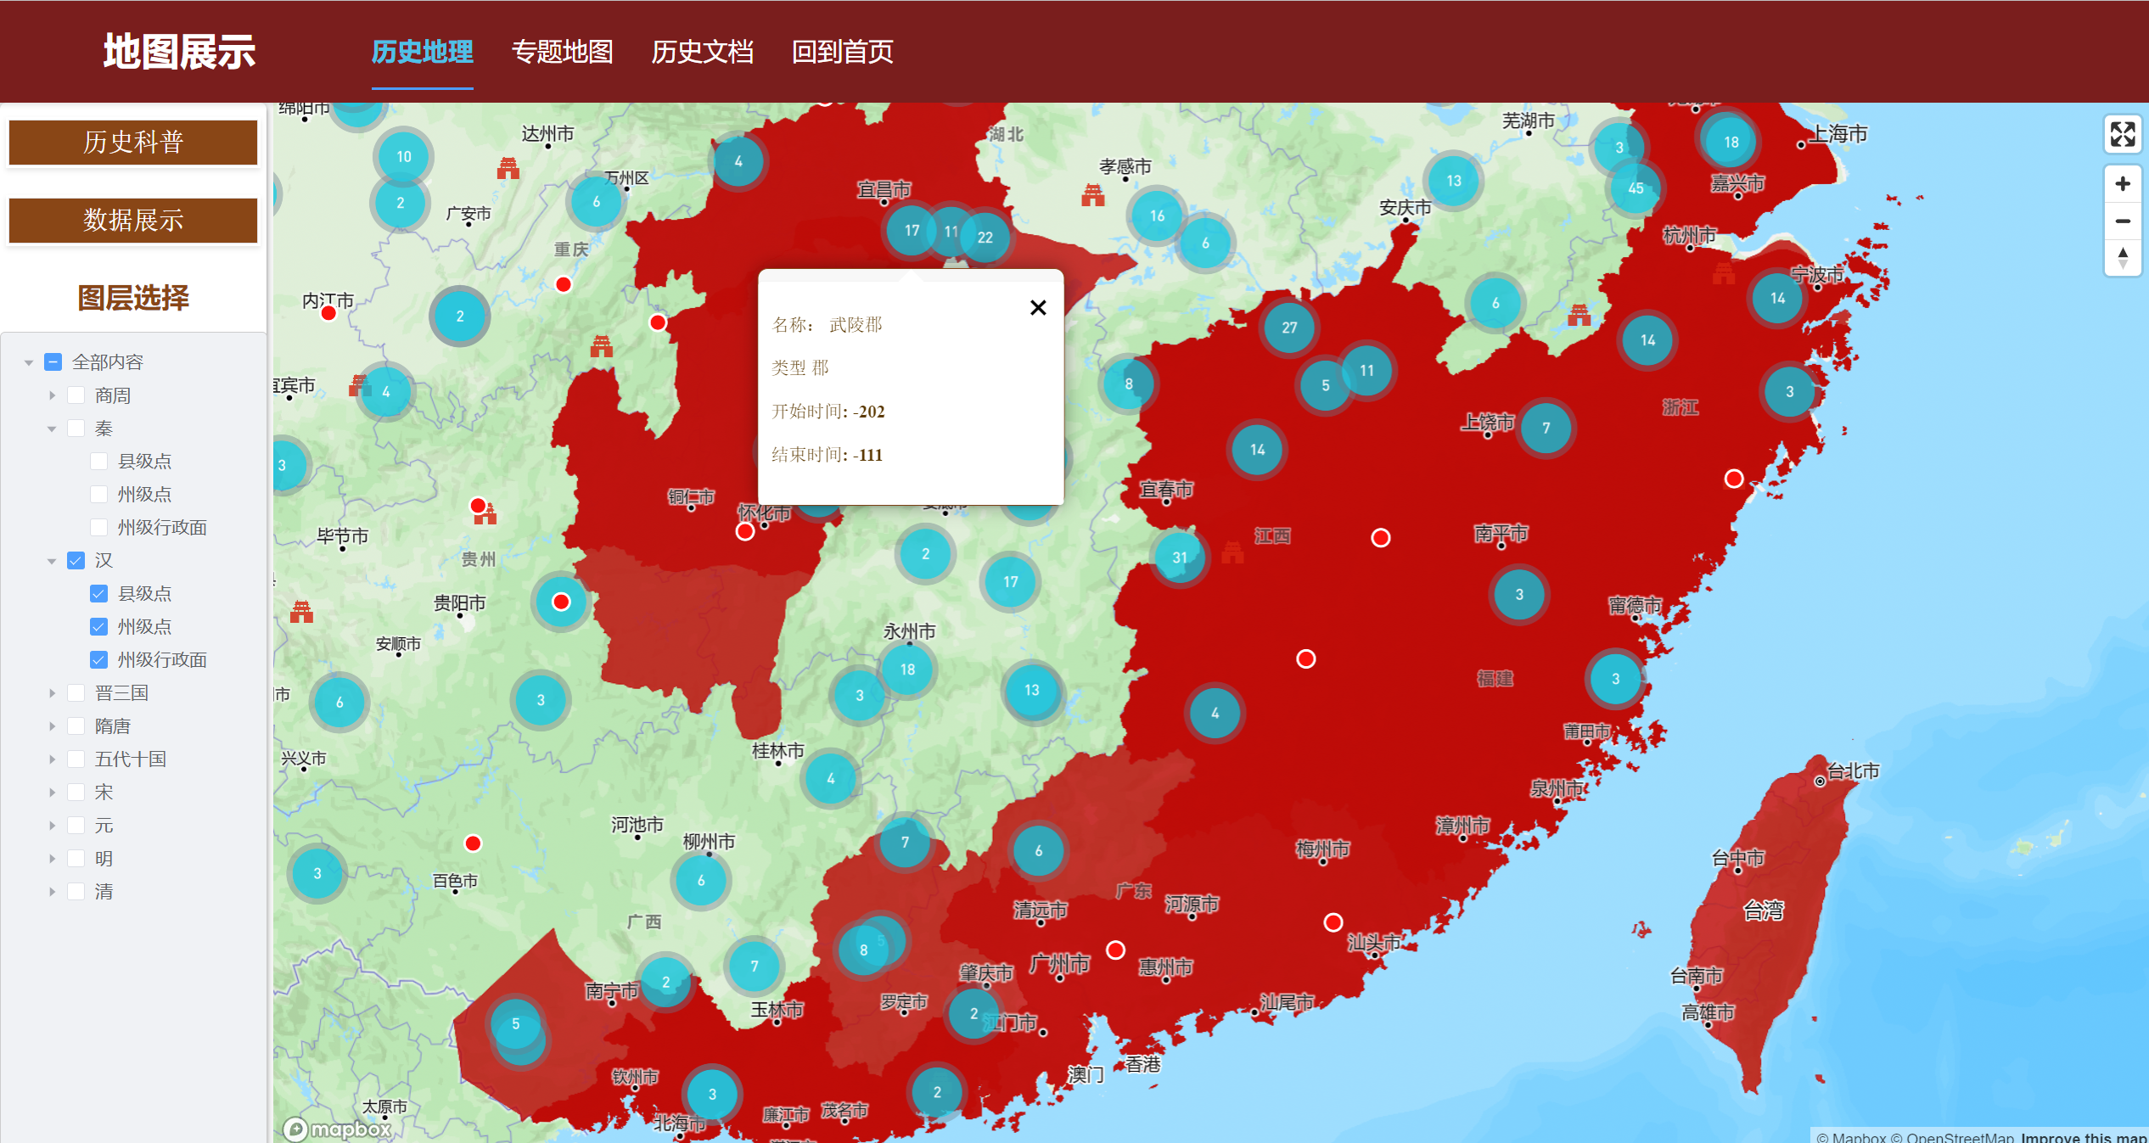
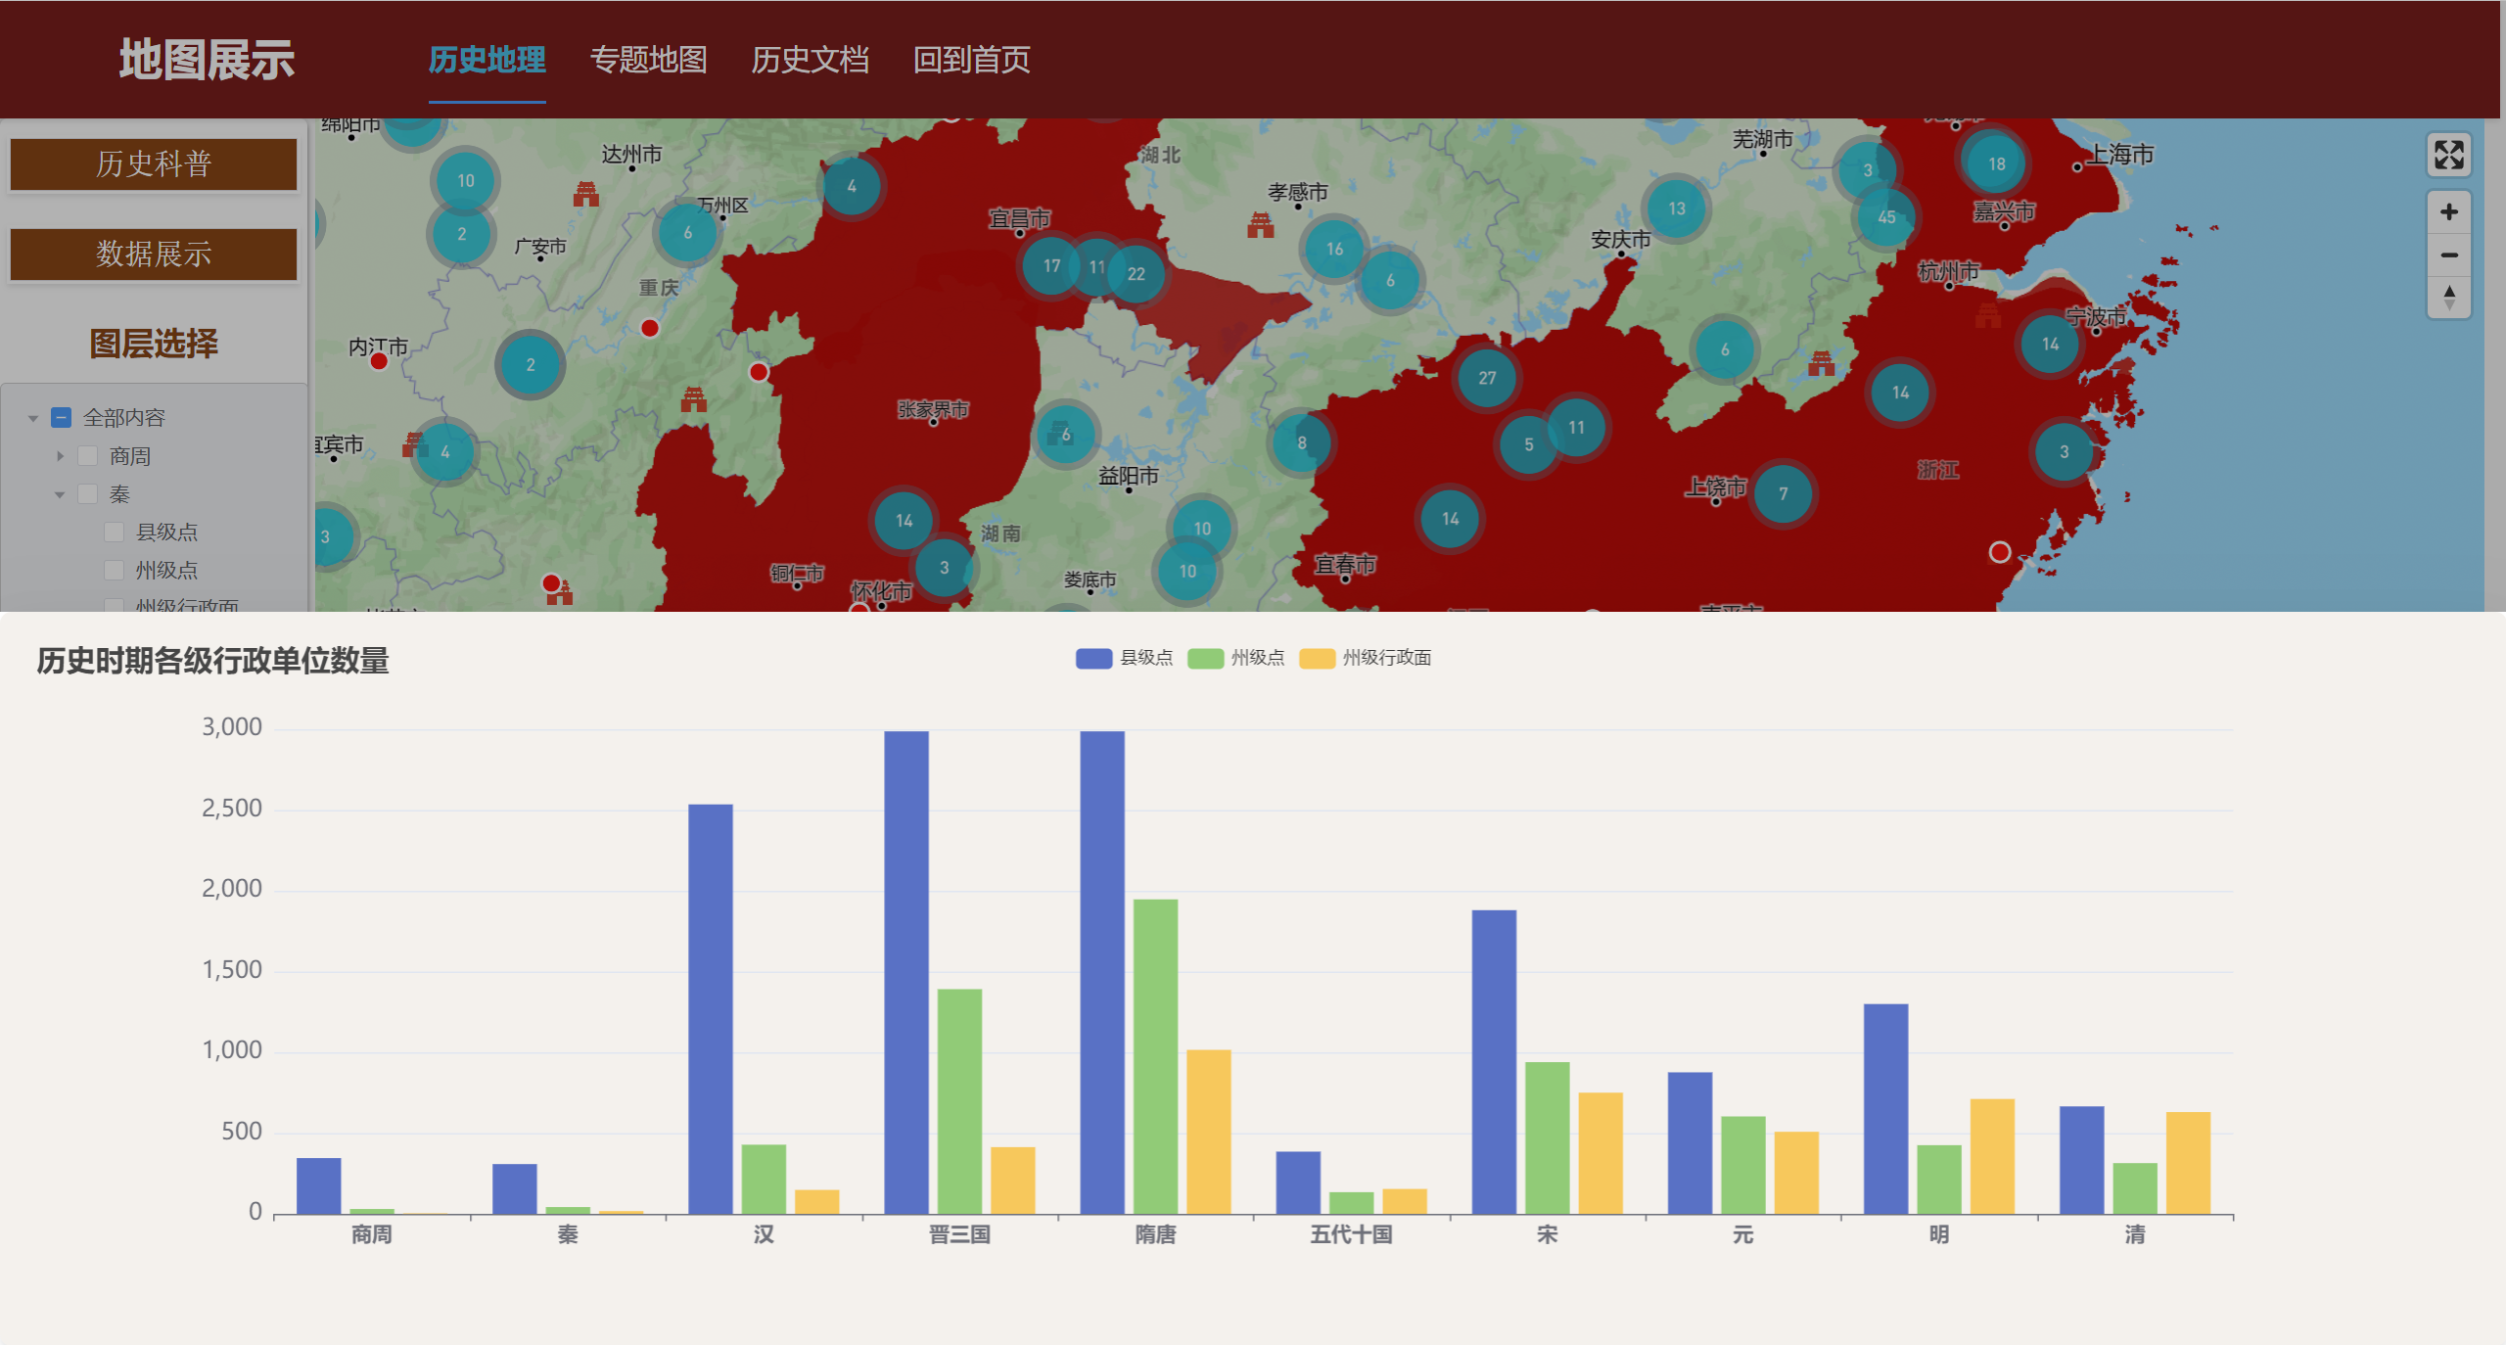
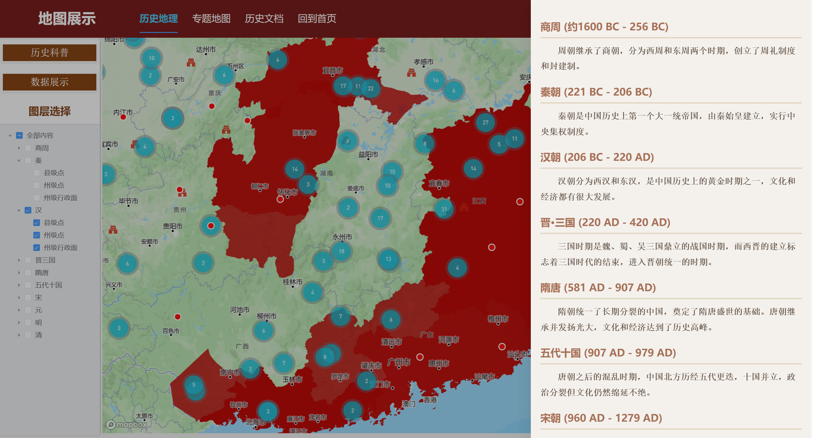
功能展示
地图展示——历史地理界面

Slide 9
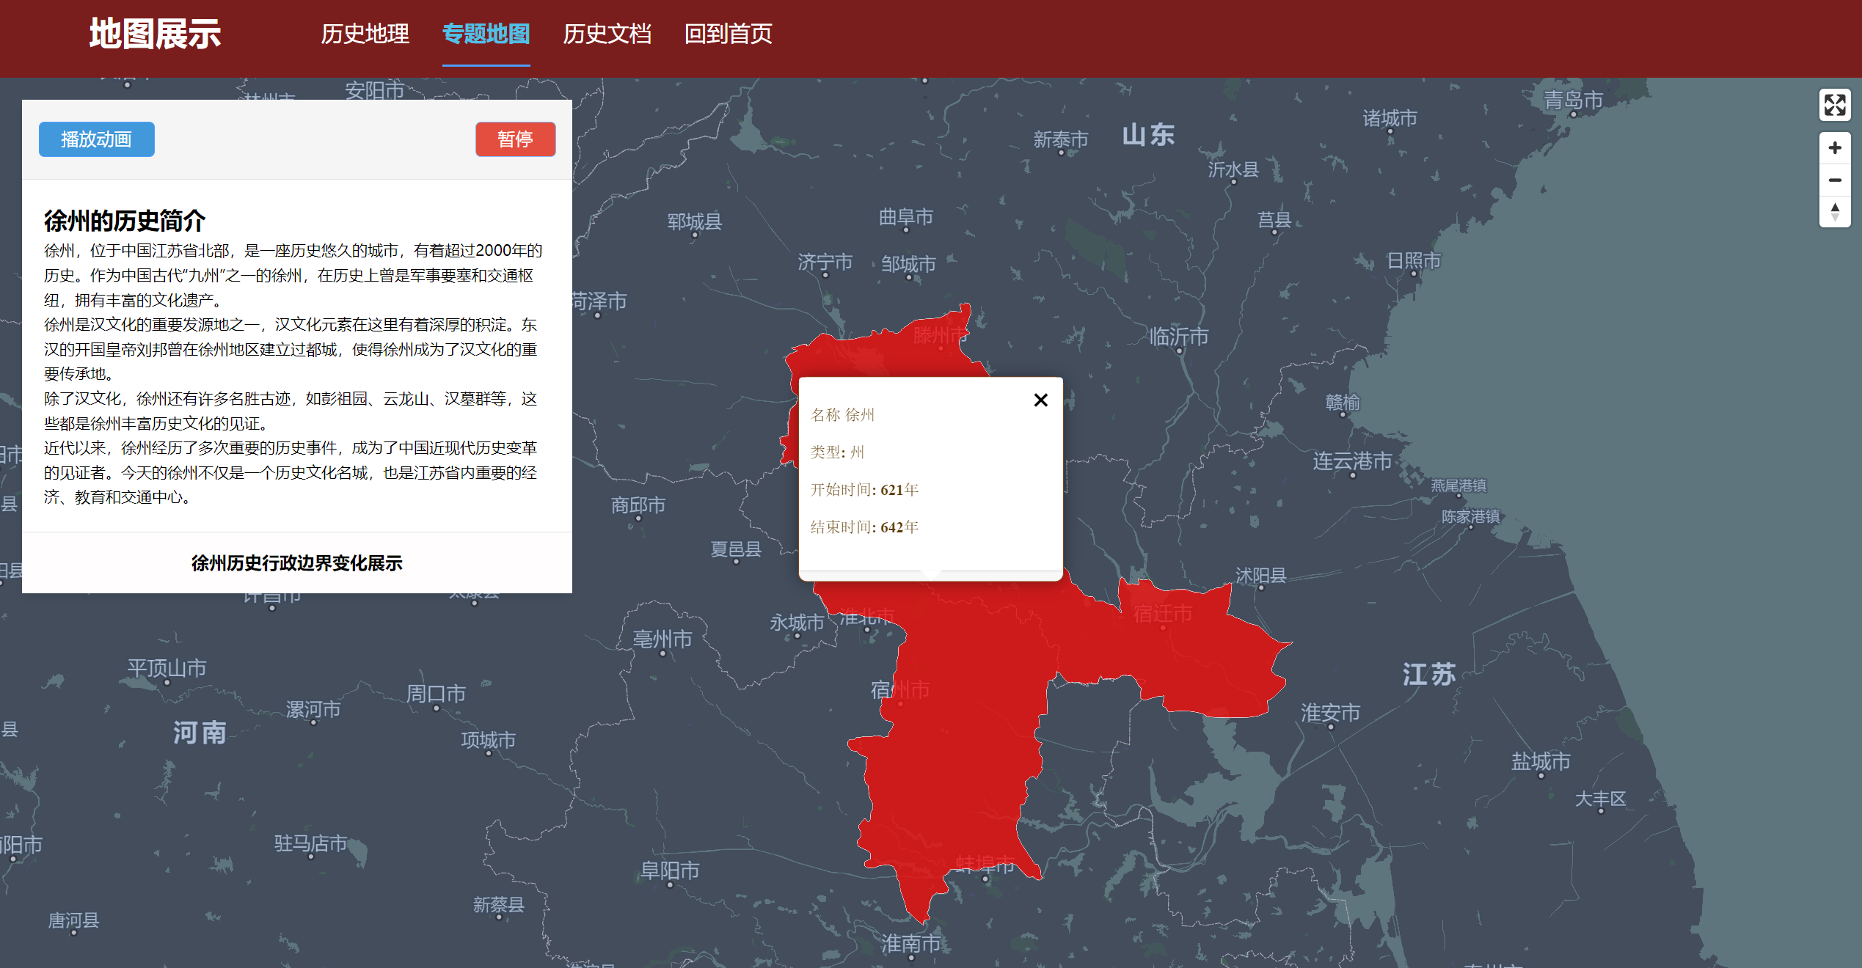
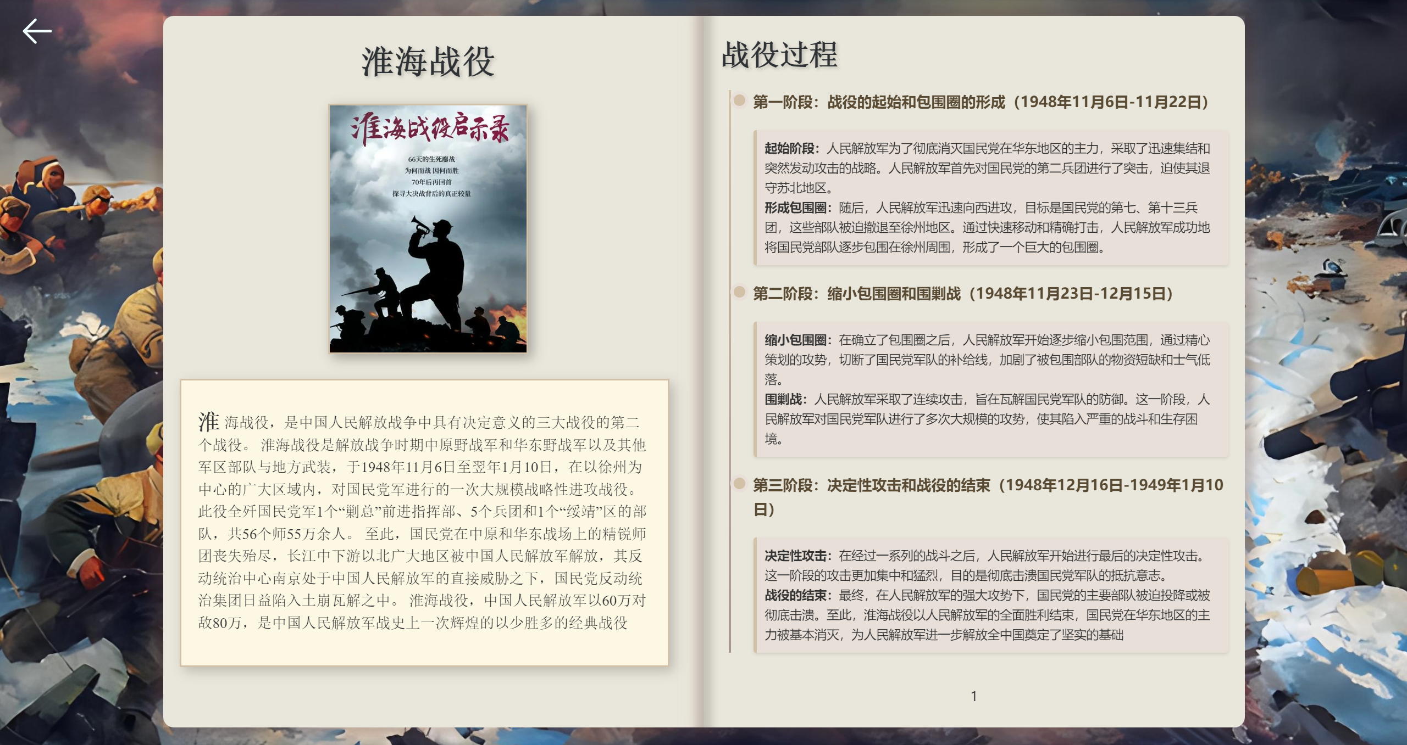
功能展示
地图展示——专题地图、历史文档界面
提供徐州历史边界变化动画展示
提供淮海战役历史资料

Slide 10
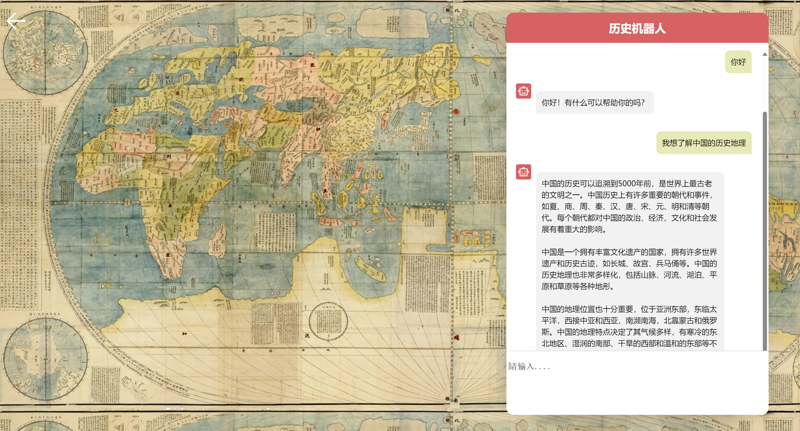
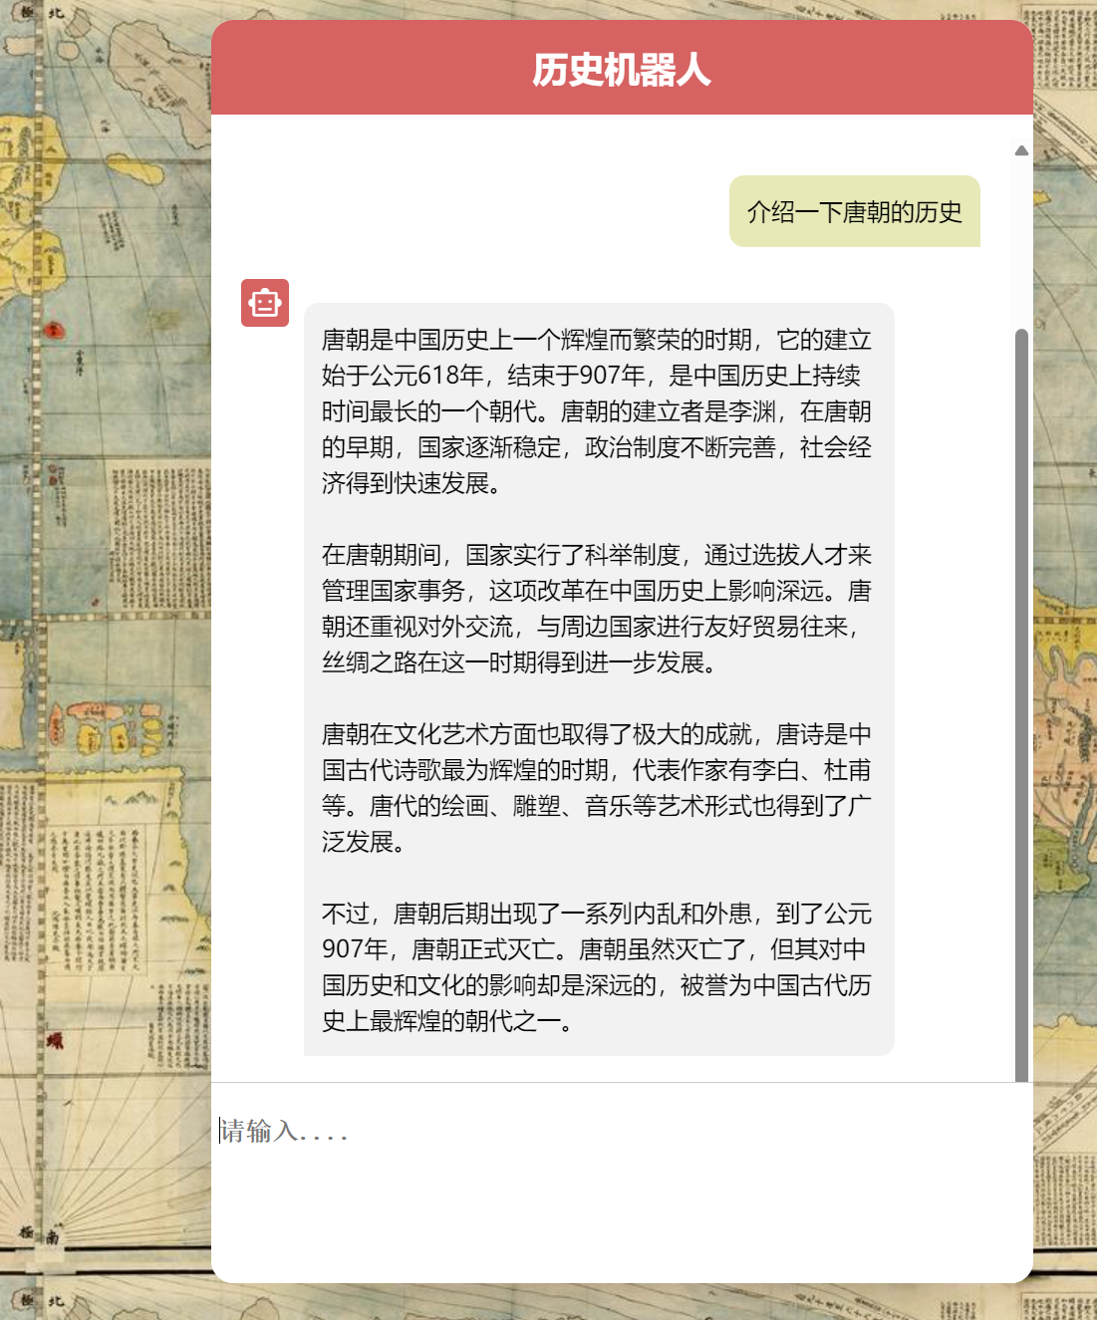
功能展示
历史AI界面、提供历史对话机器人

Slide 11
总结
项目优势
未来开发方向
具有中国历史特色、弘扬科普历史文化
具有良好的系统界面、数据响应速度快
开发历史机器人、具有良好的交互体验
收集历史数据、如黄河变迁、长城沿线、不同朝代边界等
建立历史知识图谱、整合历史人物、事件、时间地点等信息
专题历史地图开发，结合历史事件，以地图动画的形式进行呈现
3D地图构建，开发3D 特性的历史地图，如三维重建的长城、古城遗址等
项目不足
开发时间短、功能较少
历史地理数据难获取、数据单一
引入三维场景较少

